Slide 1
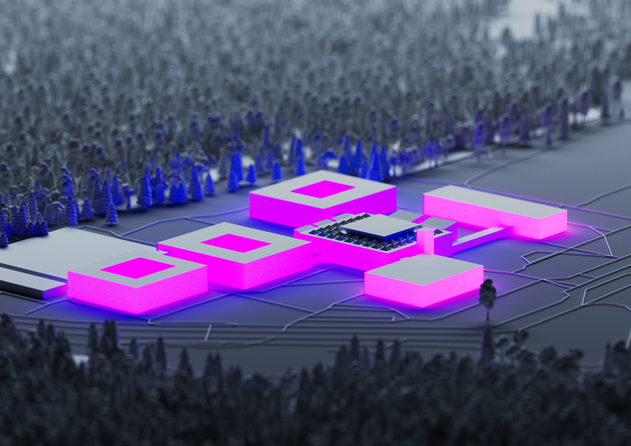

Национальный исследовательский университет «МИЭТ»‎
Миссия МИЭТ Формирование среды открытых возможностей личностного, творческого и профессионального роста талантливых исследователей и инженеров, разработчиков и создателей новых высокотехнологичных продуктов

Slide 2

Статистика поступления в МИЭТ по регионам
Тверская область – лидер среди российских регионов (за исключением Москвы и области) по количеству абитуриентов, поступающих в МИЭТ!
miet.ru

Slide 3

Направления образовательной и научной деятельности
МИЭТ реализует 30 бакалаврских, 36 магистерских и 17 программ аспирантуры по 20 направлениям подготовки в областях:
Кадровый потенциал:
Преподаватели и исследователи: > 550
Доктора наук и профессора: > 100
Кандидаты наук и доценты: > 300
Обучающиеся:
Бакалавриат: > 3600
Магистратура: > 800
Аспирантура: > 150
Электроника
Информационные технологии
Телекоммуникации
Вычислительная техника
Управление в технических системах
Менеджмент
Лингвистика
Дизайн
Право
7 институтов, 10 выпускающих кафедр
miet.ru

Slide 4










Приоритетные направления развития МИЭТ
Центры компетенций
Фундаментальные научные исследования
«Новые материалы и процессы наноэлектроники»
«Синхротронные технологии в электронике»
«Системы искусственного интеллекта»
«Биоэлектроника»
Прикладные исследования и разработки
«Технологии нано и микроэлектроники»
«Сквозное проектирование»
Комплексные научно-технические проекты полного инновационного цикла
НМ-ТЕХ
miet.ru

Slide 5
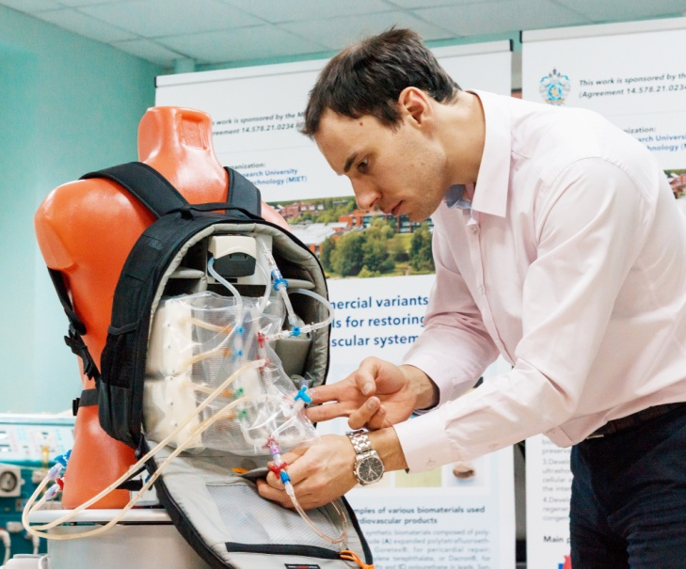
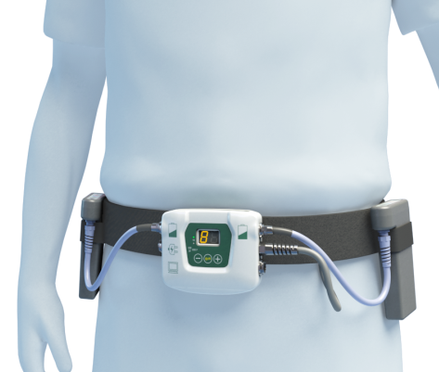

Институт бионических технологий и инжиниринга
В 2018 году совместно с Первым МГМУ им. Сеченова создан Институт бионических технологий и инжиниринга.
Цель исследований состоит в создании носимых и имплантируемых искусственных органов
и бионических протезов человека.
Ключевые разработки:
носимые аппараты вспомогательного
кровообращения (АВК-Н)
носимые гемодиализные аппараты
носимые и имплантируемые сенсоры
неинвазивные (чрескожные) системы передачи информации и энергии
гемосовместимые антикоагулянтные покрытия для имплантатов
тканевая инженерия
«умная» диагностика и органы на чипах
miet.ru

Slide 6
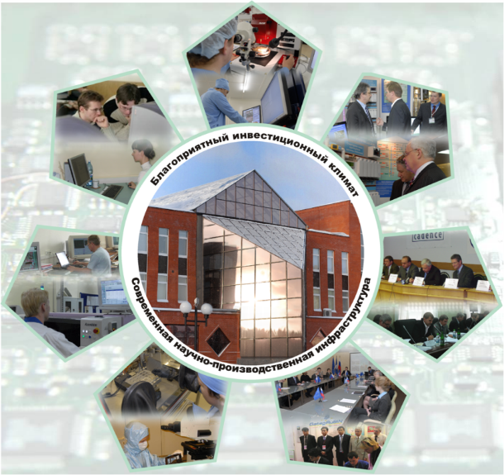
Инфраструктура обеспечения научных исследований и трансфера технологий
Современный комплекс зданий площадью 27 тыс. кв.м., производство – 8 тыс. кв.м.
Годовой объем реализации компаний – более 6 млрд. руб.
120 инновационных компаний,
в т.ч. 36 стартапов
Объем инвестиций – 8,2 млрд. руб., среди инвесторов:
Росэлектроника
ФИОП «Роснано»
Минэкономразвития РФ
Правительство Москвы
МСП
6 действующих центров
коллективного пользования
Более 200 видов инновационной продукции
Режим Особой экономической зоны
Сквозной цикл подготовки кадров и создания изделий электроники, нано- и микросистемной техники и РЭА, реализуемый в МИЭТ:
Проектирование интегральных микросхем, микро- и наносистем
Функциональная диагностика материалов и структур
Проектирование и изготовление фотошаблонов
Изготовление интегральных микросхем, микро- и наносистем
Проектирование и изготовление печатных плат
Сверхточная сборка,
3D-сборка и испытания РЭА
miet.ru

Slide 7





















Кооперация МИЭТ с РАН и промышленностью
Регионы:
• Воронежская обл.
• Владимирская обл.
• Тверская обл.
(завод «Эталон»)
• Нижегородская обл.
• Омская обл. • Ленинградская обл.
• Томская обл.
Элементы и ИС
ТГц-диапазона
ИСВЧПЭ РАН
Кремний-углеродная, электроника
НПК «ТЦ»
Проектирование ИС
ИППМ РАН
Оборудование производства ЭКБ
ИПТМ РАН
Фотоника и квантовые приборы
ИРЭ РАН
Технологические процессы
ФТИАН РАН
Консорциум «Синхротронные технологии»
miet.ru

Slide 8
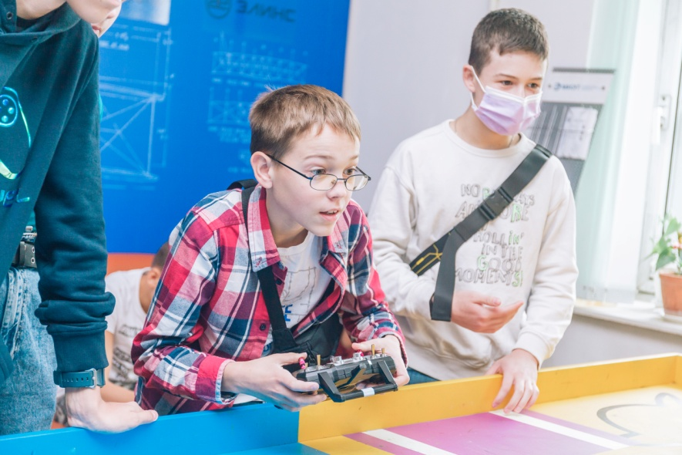
Направление 1. Среднее общее образование
Расширение профориентационной работы:
• Каникулярные школы и интенсивы
• Дни открытых дверей
• Проведение олимпиад и конкурсов
• Сопровождение проектной деятельности школьников преподавателями МИЭТ и «Детского технопарка «Смарт-парк»
• Взаимодействие с Точками роста в школах
• Повышение квалификации учителей – разработка заказных программ повышения квалификации
• Целевая подготовка учителей в магистратуре МИЭТ с параллельным прохождением переподготовки по педагогике
Создание областного образовательного центра для работы с талантливыми школьниками
miet.ru

Slide 9

Направление 2. Среднее профессиональное образование
Расширение профориентационной работы с профильными для МИЭТ организациями СПО (по аналогии со школами)
Согласование образовательных программ организаций СПО Тверской области, соответствующих профилю МИЭТ, и программ ВО МИЭТ для обеспечения планомерной подготовки обучающихся к поступлению в МИЭТ с последующим обучением по индивидуальному учебному плану и сокращением сроков обучения
Организация конкурса на поступление в МИЭТ в рамках квот на целевое обучение в интересах предприятий Тверской области
miet.ru

Slide 10
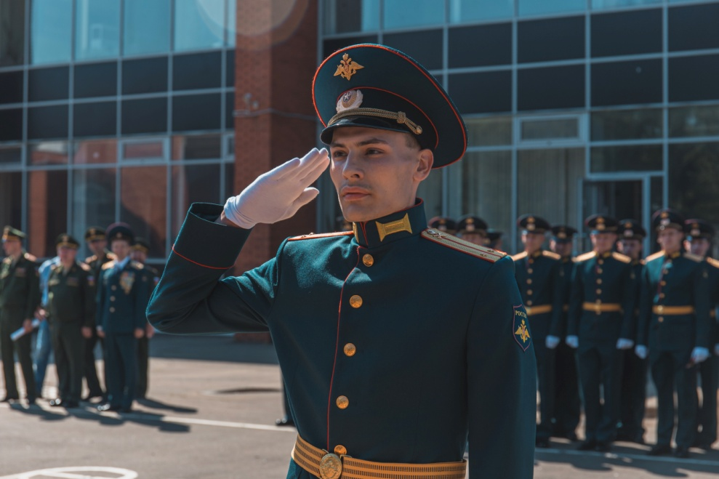
Направление 3. Военное образование
Организация взаимодействия между Военным учебным центром при МИЭТ
и Тверским суворовским военным училищем МО РФ с целью подготовки офицеров кадра для Войск противовоздушной обороны Сухопутных войск (ПВО СВ)
Ежегодно ВУЦ при МИЭТ набирает около 40 абитуриентов для обучения по программам подготовки офицеров кадра. При этом выпускники получают в дополнение к ВУС одновременно гражданскую специальность по одному из направлений:
• Электроника и наноэлектроника
• Радиотехника
• Инфокоммуникационные технологии и системы связи
• Информатика и вычислительная техника
• Программная инженерия
• Конструирование и технология электронных средств
miet.ru

Slide 11
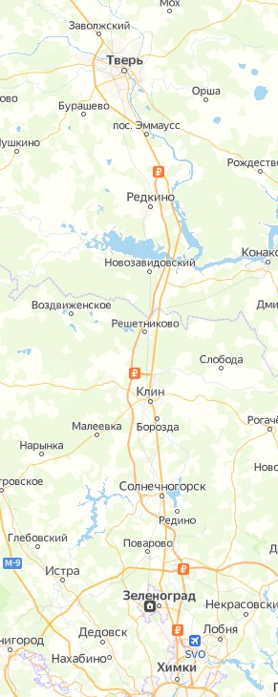
Направление 4. Высшее образование, наука, инновации
Создание филиала МИЭТ на территории Тверской области:
строительство кампуса МИЭТ в Тверской области;
обучение по образовательным направлениям, связанным с ИТ:
• Инфокоммуникационные технологии и системы связи
• Информатика и вычислительная техника
• Программная инженерия
• Прикладная математика
Создание комплексной среды для развития инновационного бизнеса:
• создание инфраструктуры
• открытие совместно с предприятиями Тверской области научных лабораторий в области информационных технологий
и электроники
• реализация программ акселерации стартапов и развитие технологического предпринимательства
miet.ru

Slide 12

Возможности взаимодействия МИЭТ и ТвГТУ
Тверской государственный технический университет
• Информатика и вычислительная техника • Информационные системы и технологии • Прикладная информатика • Программная инженерия • Радиоэлектронные системы и комплексы • Биотехнические системы и технологии • Техносферная безопасность • Управление в технических системах
Формирование дополнительных компетенций у выпускников посредством реализации программ повышения квалификации и переподготовки
miet.ru

Slide 13


Возможности взаимодействия МИЭТ и Тверского ГМУ
Институт БМС – Тверской ГМУ: создание совместного научно-образовательного центра по модели Института бионических технологий и инжиниринга для проведения совместных исследований, а также для формирования у студентов-медиков технических, а у студентов Института БМС - медицинских компетенций посредством реализации дополнительных образовательных программ
miet.ru

Slide 14
Планируемые результаты
Краткосрочная перспектива:
Среднесрочная перспектива:
Долгосрочная перспектива:
Повышение качества подготовки школьников в сфере точных наук
Повышение квалификации преподавателей школ
Расширение целевой подготовки в интересах ведущих предприятий области
Развитие кадрового потенциала организаций среднего общего и профессионального образования и предприятий в сфере ИТ и электроники
Увеличение доли выпускников вузов, возвращающихся в Тверскую область по окончании Университета
Формирование научно-образовательного и производственного кластера на территории области, включая кампус филиала МИЭТ, для инновационного развития региона и создания новых рабочих мест в высокотехнологичных отраслях
miet.ru

